Slide 1
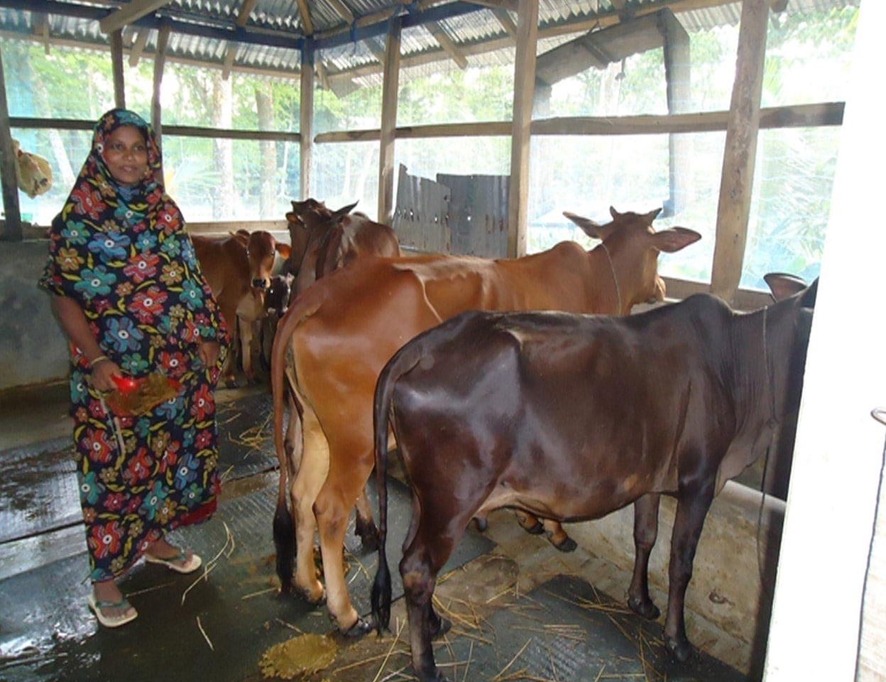
মাল্টিমিডিয়া ক্লাশে সবাইকে স্বাগত

Slide 2
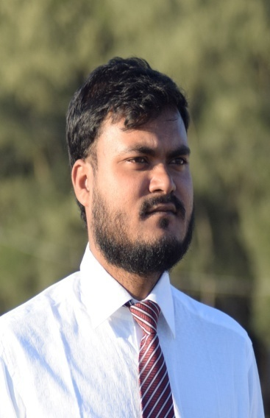

পরিচিতি
নাজিম উদ্দিন
সহকারী শিক্ষক (কৃষি)
লতিফগঞ্জ ফাযিল মাদরাসা
ফরিদ্গঞ্জ,চাঁদপুর ।
মোবাইল নং ০১৭৫১৮৮১838
  শ্রেণী: নবম/দশম
  বিষয়: কৃষি শিক্ষা
  অধ্যায়: সপ্তম
  সময়: ৫০মিনিট
  তারিখ: ০০/০৯/২০১৯ খ্রি:

Slide 3
শিখনফল
এই পাঠ শেষে শিক্ষার্থীরা....
পারিবারিক কৃষি খামারের ধারনা বলতে পারবে;
পারিবারিক কৃষি খামারের গুরুত্ব ব্যাখা করতে পারবে।

Slide 4
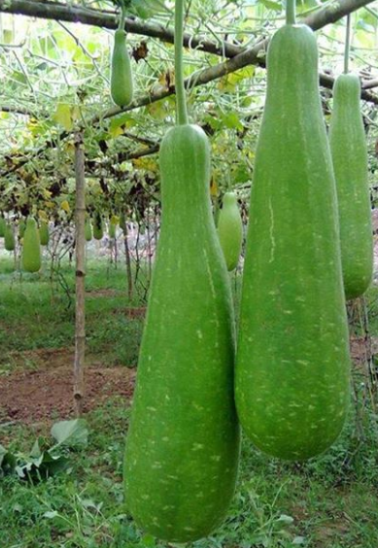
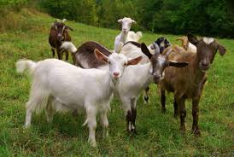
নিচের ছবিতে কী দেখছ?
লাউ মাচা
কিছু ছাগল

Slide 5
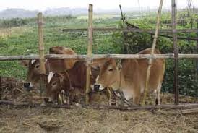
নিচের ছবিতে কী দেখছ?
গরু ঘাস খাচ্ছে ।

Slide 6
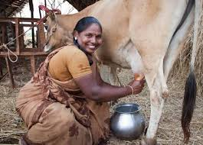
নিচের ছবিতে মেয়েটি কী করছে?
গাভীর দুধ দহন

Slide 7
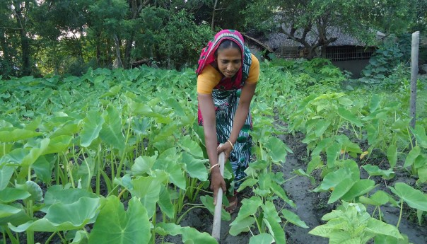
পারিবারিক কৃষি খামার

Slide 8
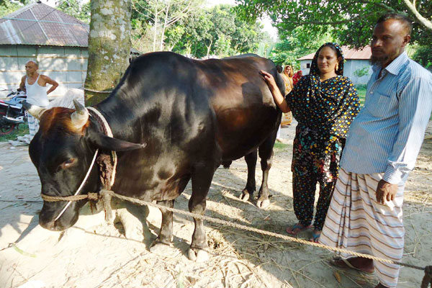
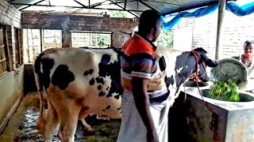
নিচের ছবিতে কী দেখছ?
এই খামারে পরিবারের সকল সদস্যরা কাজের ফাকে বা অবসরে কাজ করে থাকে।
পরিবারের সদস্যরা মিলে যে খামার করা হয় তাকে পারিবারিক খামার বলা হয়।

Slide 9

একক কাজ
পারিবারিক কৃষি খামার বলতে কী বোঝ লেখ।

Slide 10
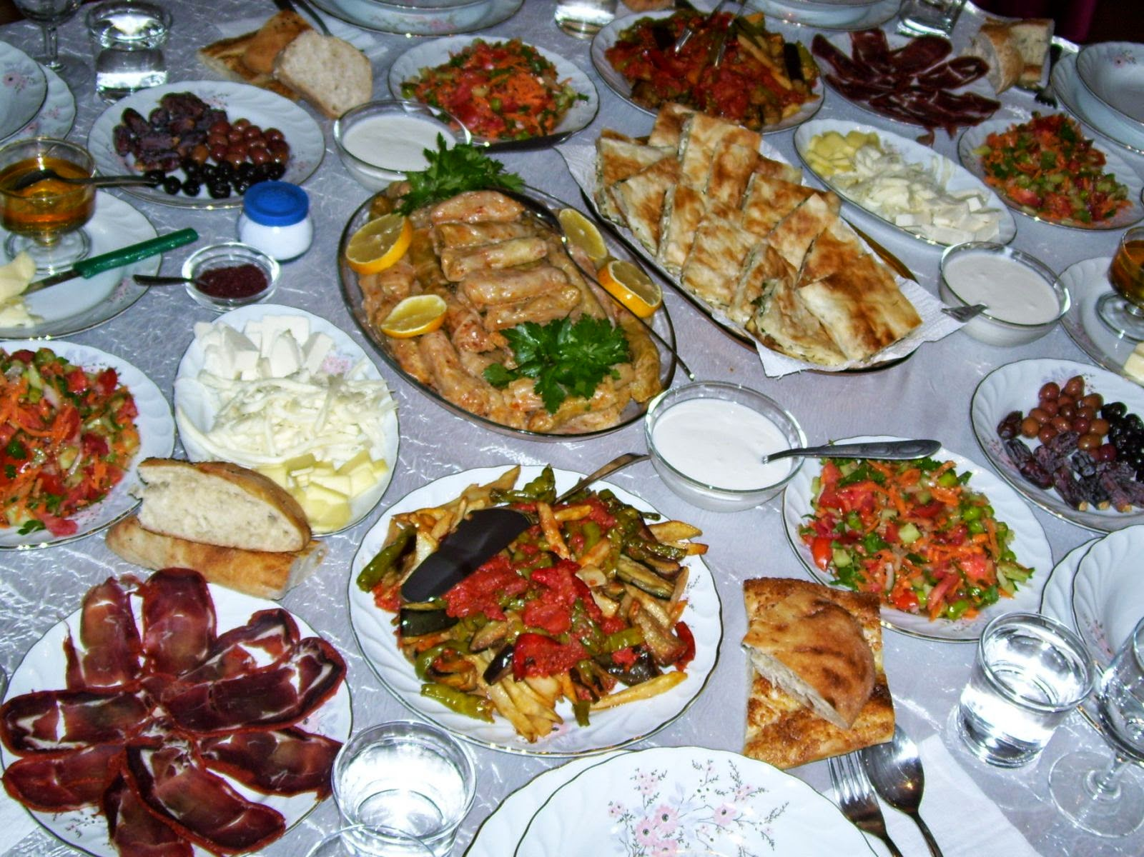
অথিতি আপ্যয়নে

Slide 11
এসো দেখি
কৃষি খামারের গুরুত্ব
পরিবারের পুষ্টির চাহিদা মেটায় ।
বেকারত্ব দূর করে ।
আর্থিক সচ্ছলতা বৃদ্ধি করে ।
জৈব সার পাওয়া যায়।
উচ্ছিষ্ট খাদ্যের ব্যবহার হয়।

Slide 12
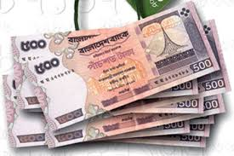
আর্থিক উন্নয়নে

Slide 13

জোড়ায় কাজ
পারিবারিক কৃষি খামারের গুরুত্ব ব্যাখা করে লেখ।

Slide 14
মূল্যায়ন
পারিবারিক কৃষি খামার স্থাপন করলে পরিবারের ............চাহিদা মেটায় ?
পুষ্টির
পরিবারের বাড়তি ............সুযোগ সৃষ্টি হয় ?
আয়ের
কৃষকের জীবন যাত্রার .........উন্নত করে ?
মান

Slide 15
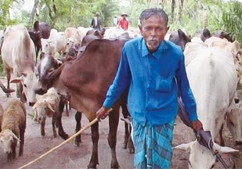
বাড়ির কাজ
বাড়ির কাছাকাছি কোন শাক সবজি চাষ করে খামারের উন্নয়ন
করা যায় তার তালিকা তৈরি করে আনবে ।

Slide 16
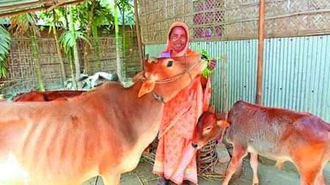
সবাইকে ধন্যবাদ

